Slide 1

"Интернет вещей в сельском хозяйстве: умные сельские технологии для
повышения производительности’’
Интернет вещей в сельском хозяйстве (IoTAg)
Интенсивное внедрение цифровизации и интернета вещей в сельское хозяйство обещает превратить отрасль, менее других подверженную влиянию ИТ, в высокотехнологичный бизнес за счет взрывного роста производительности и снижения непроизводительных расходов, которые являются атрибутами Сельского хозяйства 4.0.

Slide 2
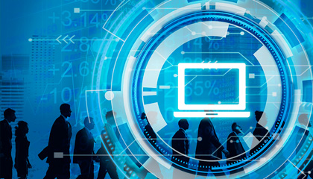
Если в 2010 году в мире насчитывалось не более 20 высокотехнологичных компаний, работающих в сфере сельского хозяйства и рынок венчурных инвестиций составлял $400 тыс., то уже с 2013 начался экспоненциальный рост венчурного капитала. К 2016 году было проинвестировано более 1300 новых технологических стартапов, более 500 высокотехнологичных стартапов создается ежегодно. Инвестиции в сельскохозяйственную отрасль в 2015 году достигли исторического максимума и составили $4,6 млрд. Самые активные страны, которые привлекают инвестиции в агростартапы - США, Китай, Индия, Канада, Израиль^{[1]}.

Slide 3
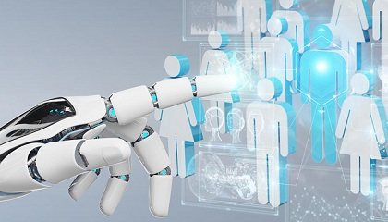
Рынок интернета вещей в сельском хозяйстве (IoTAg) является одним из вертикальных сегментов IIoT. По состоянию на конец 2016 г. на долю сельского хозяйства приходилось около 6% всех реализованных в мире проектов в области IoT.
По мнению J’son & Partners Consulting (Джейсон энд Партнерс Консалтинг), по мере развития рынка, все больше устройств, механизмов, техники и информационных систем будут «подключенными» и обладать всеми атрибутами интернета вещей. Поэтому, оценивая рынок, следует рассматривать связанное в единую сеть оборудование, решения, приложения вдоль всей цепочки создания стоимости, включая конечного потребителя.
Учитывая, что развитые страны ставят себе цели максимально увеличить производительность сельского хозяйства и отдачу с единицы площади за счет цифрового земледелия, для России тем более актуальна задача ускоренного развития и применения технологий, повышающих производительность в отрасли.

Slide 4
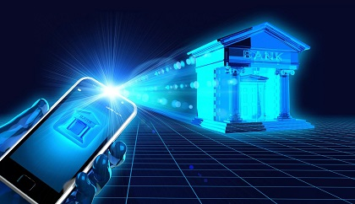
Несмотря на призовые места России в экспорте пшеницы и свинины, а также возросшие благодаря импортозамещению показатели внутреннего производства сельхохпродукции, эффективность отечественного сельского хозяйства заметно уступает крупнейшим экономикам. В России валовая стоимость сельхозпродукции на одного работника в 2015 г. составила $8 тыс., в Германии $24 тыс., в США – $195 тыс.
Катализатором в эволюции и прогрессе является комплекс технологий, объединенных общим названием Интернет вещей (Internet of Things). Это сочетание фундаментальных открытий в области анализа данных (Data Science, искусственный интеллект, machine learning), инновационных достижений в разработке сенсоров и самоуправляемой (беспилотной) техники, позволивших осуществлять сбор данных и контроль за всеми объектами на уровне, недостижимом ранее, а также подключенных сетевых решений, систем управления, платформ и приложений, которые выводят способы выращивания растений и животных на новый уровень.

Slide 5
Сельское хозяйство становится сектором с очень интенсивным потоком данных. Информация поступает от различных устройств, расположенных в поле, на ферме, от датчиков, агротехники, метеорологических станций, дронов, спутников, внешних систем, партнерских платформ, поставщиков. Общие данные от различных участников производственной цепочки, собранные в одном месте, позволяют получать информацию нового качества, находить закономерности, создавать добавочную стоимость для всех вовлеченных участников, применять современные научные методы обработки (data science) и на их основе принимать правильные решения, минимизирующие риски, улучшающие бизнес производителей и клиентский опыт.
Фермерам, агрономам, консультантам становятся доступны мобильные или онлайн-приложения, которые при загрузке данных о своем поле (координаты, площадь, тип культур, прошлая урожайность) предоставляют точные рекомендации и последовательность действий с учетом анализа многих исторических и текущих факторов, как на своем участке, так и во внешнем окружении, комбинируя данные с техники, датчиков, дронов, спутника, других внешних приложений. Теперь программа помогает определить лучшее время для посадки семян, удобрения, увлажнения или сбора урожая, просчитать время погрузки и доставки груза до покупателя; следить за температурой в зоне хранения и транспортировки, чтобы избежать порчи и доставить свежую продукцию; прогнозировать урожай и доход и получать советы по улучшению обработки растений в сравнении с прошлыми показателями.

Slide 6
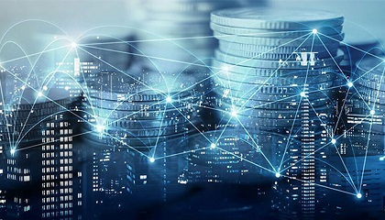

Slide 7
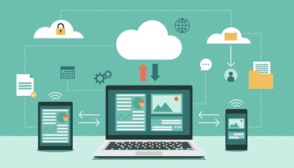
RFID – технологии в сельском хозяйстве помогают автоматизировать множество процессов. В животноводстве решается весь комплекс производственных и управленческих задач, начиная от учета поголовья скота, контроля его перемещения и всех текущих показателей, до вакцинации и оптимизации селекционной работы – что обычно остается за периметром стандартных ИТ-решений умной фермы, но легко реализуемо в RFID-решении. Таким образом, значительно сокращаются трудозатраты, ликвидируется возможность ошибок, вызванных человеческим фактором, ускоряется обработка информации даже в крупных сельских хозяйствах, упрощается выявление положительной и отрицательной наследственности. Все это позволяет значительно повысить доходность сельскохозяйственных предприятий и их конкурентоспособность на мировом рынке.

Slide 8
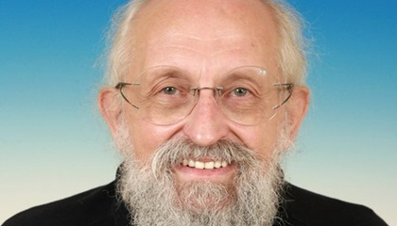
В феврале 2018 года стало известно, что Группа Компаний ISBC сертифицировала отечественные радиочастотные метки в международной организации InternationalCommittee for Animal Recording (ICAR). RFID-метки предназначены для автоматизированной идентификации и учета животных. Продукция зеленоградского завода ISBC успешно прошла все проверки на соответствие мировым стандартам ISO 11784 и ISO11785. С этого момента Россия самостоятельно производит сертифицированные RFID-метки для животных. Здесь крайне важен аспект продовольственной безопасности. Четкая идентификация больных животных позволит вовремя выявить зараженные продукты, включая импортные, предотвратить эпидемии опасных заболеваний.
Но главные выгоды получит не государство, а простые люди. Мы не знаем, откуда появилось молоко и мясо на нашем столе. Радиочастотная идентификация обеспечит 100% контроль. Весь путь продуктов «от поля до стола» станет кристально прозрачным, и мы будем уверены в здоровье буренки, изображенной на пакете молока. Долгожданный Интернет Вещей будет реализован на практике в простой технологии, нужной каждому.
Другой инновацией станет поиск пропавших питомцев. Теряются тысячи животных. RFID-метки станут официальными паспортами домашних любимцев, предотвратят горечь разлук с пушистыми и лохматыми друзьями.

Slide 9

Connecterra — голландский агротех-стартап
Connecterra — голландский агротех-стартап, развивающий основанную на машинном обучении платформу для молочных ферм. Это решение помогает снизить использование гормонов и антибиотиков в сельском хозяйстве, а также повысить производительность ферм. Платформа использует сенсоры для сбора информации о животном, массивы данных и мобильное приложение. С помощью технологии фермеры могут оценить состояние здоровья коров и их продуктивность, отслеживать влияние изменений, например в рационе, на стадо.
22 июня 2020 года Connecterra сообщила о привлечении €7,8 млн инвестиций. В раунде финансирования Series B приняли участие венчурный фонд АФК «Система» Sistema VC, а также ряд других инвесторов, включая ADM Capital, Kersia, Pymwymic и Breed Reply.

Slide 10
